Slide 1

Уважаемые родители (законные представители)!
Предлагаем вам развивающие материалы в соответствии с основной образовательной программой дошкольного образования дошкольной группы МБОУ «Минеевская ООШ». Это поможет вам интересно и познавательно провести время с вашими детьми в период самоизоляции.

Slide 2
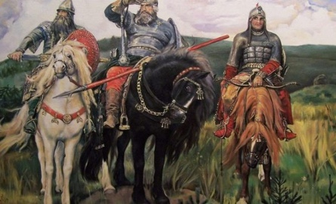
Образовательная область
"Социально - коммуникативное развитие"
Образ Я. Формирование знаний и навыков о здоровом образе жизни, необходимость заботиться о своем здоровье. Систематизировать знания о полезных вредных привычках и продуктах питания, о необходимости соблюдения режима дня.
Семья. Рассказы о преемственности поколений защитников Родины: от былинных богатырей до героев Великой Отечественной войны. Воспитывать уважение к памяти героев.
Самообслуживание. Под контролем взрослого освоение обращения с инструментами (иглами, ножницами, пилами, ножами и пр.) и бытовой техникой (пылесос, миксер).
Общественно – полезный труд. Развивать интерес и самостоятельность детей в разных видах доступного труда, умение включаться в реальные трудовые связи со взрослыми через выполнение трудовых поручений, ручной труд и пр.
Безопасность собственной жизнедеятельности.
Рекомендации. Напомнить детям правила использования острых
предметов.

Slide 3

«Физическое развитие»
Комплекс утренней гимнастики:
Упражнения с мячом большого диаметра
• «Мяч вверх» И. П.: основная стойка, мяч внизу.
1 - мяч вперёд,
2 - мяч вверх
• «Наклоны» И. П.: ноги на ширине плеч, мяч в согнутых руках у груди
наклониться вперёд к правой ноге;
2-3 - прокатить мяч от правой к левой ноге и обратно;
4- и. п.
• «Приседания» И. П.: основная стойка, мяч в согнутых руках у груди.
2 – присесть, мяч вперёд, руки прямые;
3 – 4 – вернутся. в и. п.
• «Прокати мяч». И. П.: стойка на коленях, мяч на полу.
4 – катание мяча вправо, назад и, перехватывая левой рукой, возвращение в и. п..
То же с поворотом влево.
• «Поймай мяч». И. П.: стойка ноги врозь, мяч внизу.
Броски мяча вверх и ловля его двумя руками (10-12 раз подряд). Выполняется в индивидуальном темпе.
III. Повтори речевку. Зарядка всем полезна, зарядка всем нужна. От лени и болезни спасает нас она.

Slide 4
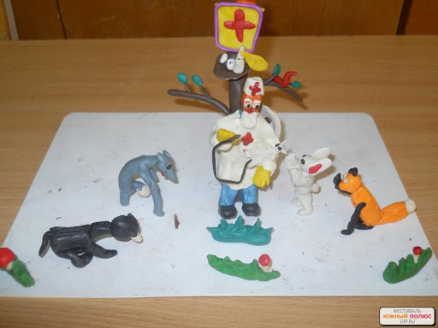
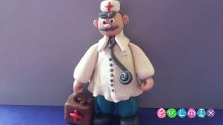
Образовательная область
"Художественно-эстетическое развитие"
Лепка. «Доктор Айболит»
Задачи: Закреплять умение передавать в лепке образы литературных героев. Развивать воображение.
Рекомендации: Поговорить с ребенком о том, какие персонажи в сказке нравятся ему больше всего. Предложить ребенку вылепить образ любимого героя из сказки “Доктор Айболит”.

Slide 5
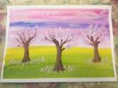
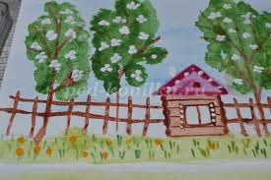
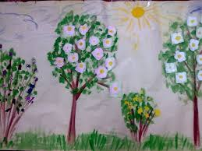
Рисование. Тема “Цветущий сад”
Задачи: Формировать умение ребенка передавать характерные особенности весенних цветов (форма и строение цветка, величина, место на стебле, цвет).
Рекомендации: Поговорить с ребенком о том, какие деревья он видел в городе, около дома, на даче или в деревне. Объяснить ребенку, почему именно весной цветут деревья. Закреплять умение рисовать простым карандашом и акварелью.

Slide 6
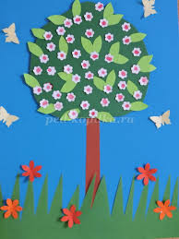
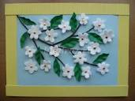
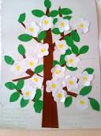
Аппликация. Тема «Цветущая веточка яблони»
Задачи: Совершенствовать умение передавать в аппликации характерные особенности цветов и листьев цветущей яблони. Закреплять приемы вырезывания на глаз из бумаги, сложенной вдвое.
Рекомендации: Вспомнить, какие деревья он видел в городе, около дома, на даче или деревне. Предложить самому сделать композицию . При необходимости помочь ребенку, отметить сходство с оригиналом.

Slide 7
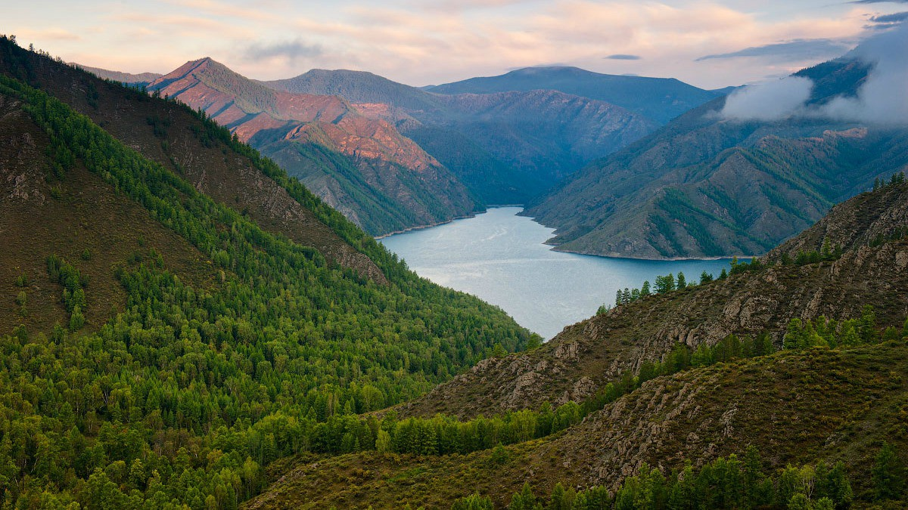
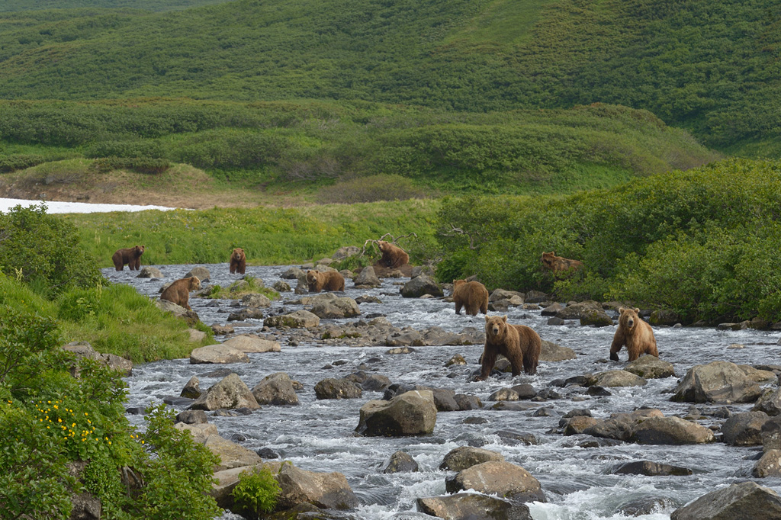
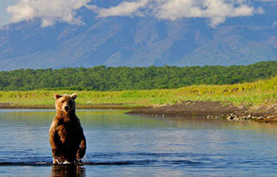
Образовательная область
«Познавательное развитие»
Природу надо беречь.
Задачи: Дать первоначальное представление о культуре природопользования. Знакомить с назначением заповедника. Дать представление о Красной книге России и своей области. Воспитывать деятельную любовь к природе.
Рекомендации:
Знакомить детей с заповедниками нашей страны; форми­ровать ответственное и бережное отношение к родной природе; воспитывать у детей чувство гордости, что на нашей родной земле люди берегут, охраняют заповедные уголки природы.

Slide 8
Формирование элементарных математических представлений
Задачи: Продолжать учить самостоятельно составлять и решать примеры на сложение и вычитание в пределах 20, развивать внимание, память, логическое мышление.
Рекомендации: Работа с примерами в пределах 20:
– решение примеров на сложение и вычитание – сравнение выражений без вычислений, устанавливая знаки <, >, =
– решение примеров на сложение и вычитание с нулем
Вспомнить дни недели
Прочитать стихотворение
«Наш корабль сел на мель
И матросы всю неделю
Карамель на мели ели».
Ответить на вопросы:
-Сколько дней матросы сидели на мели?
-Почему вы так думаете?
- Какой день недели сегодня?
- Какой день недели был вчера?
- Какой день недели будет завтра?
- Какой день недели между понедельником и средой?
-Какой день недели до вторника?
- Какой день недели после среды?

Slide 9
Образовательная область "Речевое развитие”
Тема "Знакомство со стихотворением З. Александровой «Родина».
Задачи: Проговорить с ребенком, как он понимает слово «Родина». Помочь ребенку понять смысл стихотворения («Родина бывает разная, но у всех она одна»), запомнить произведение.
Рекомендации: Сначала побеседуйте с детьми о том, что они знают о своей Родине, что такое -Родина? Как он понимает это слово.
Расскажите о Родине то, что знаете сами, обратите внимание на родственные слова: родина-родился. Или воспользуйтесь предложенным текстом занятия.
«Россия – это наша страна, - продолжает взрослый. -Наша Родина огромна. Она разнообразна по климату, природе. Если человек, живущий в другой стране, например в Англии, попросит вас: «Расскажите о вашей родине», - вы наверняка растеряетесь, думая, о чем рассказать. Но если вы вспомните любимый уголок России, то слова найдутся сразу. Я, к примеру, люблю вспоминать бабушкин дом в деревне, где мы с утра до вечера пропадали на речке с чистейшей водой, в которой под корягами жили раки, а на отмели мы собирали ракушки. А у вас, ребята, есть любимые уголки Родины?» Затем вы читаете стихотворение З. Александровой «Родина» .Обсудите, что автор вспоминает в этом стихотворении, о чем он рассказывает.
Прочитайте стихотворение еще раз, попросите ребенка повторять за вами строчки стихотворения.

Slide 10
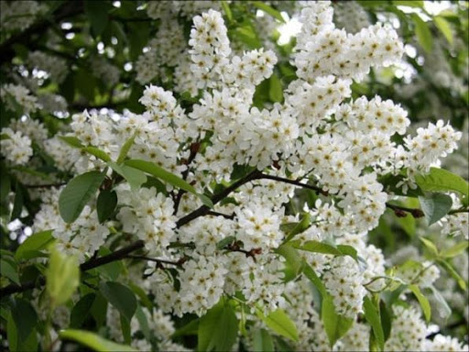
Рекомендации для заучивания:
ЧЕРЕМУХА
Черемуха душистая
С весною расцвела
И ветки золотистые,
Что кудри, завила.
Кругом роса медвяная
Сползает по коре,
Под нею зелень пряная
Сияет в серебре.
А рядом, у проталинки,
В траве, между корней,
Бежит, струится маленький
Серебряный ручей.
Черемуха душистая,
Развесившись, стоит,
А зелень золотистая
На солнышке горит.
Ручей волной гремучею
Все ветки обдает
И вкрадчиво под кручею
Ей песенки поет.

Slide 11
Если скажут слово “Родина”,
Сразу в памяти встаёт
Старый дом, в саду смородина,
Толстый тополь у ворот.
У реки берёзка-скромница
И ромашковый бугор…
А другим, наверно, вспомнится
Свой родной московский двор…
В лужах первые кораблики,
Над скакалкой топот ног
И большой соседней фабрики
Громкий радостный гудок.
Или степь от маков красная,
Золотая целина…
Родина бывает разная,
Но у всех она одна!

Slide 12
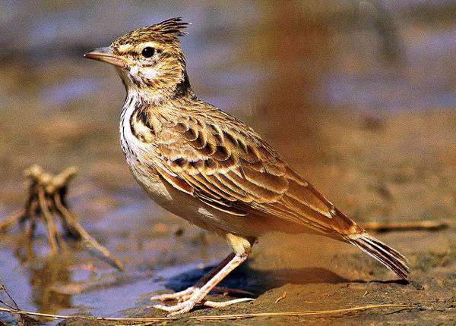
Рекомендации для заучивания:
Жаворонок
На солнце темный лес зардел,
В долине пар белеет тонкий,
И песню раннюю запел
В лазури жаворонок звонкий.
Он голосисто с вышины
Поет, на солнышке сверкая:
Весна пришла к нам молодая,
Я здесь пою приход весны.
Здесь так легко мне, так радушно,
Так беспредельно, так воздушно;
Весь божий мир здесь вижу я.
И славит бога песнь моя!

